Slide 1
La carte conceptuelle
Comment évaluer une carte conceptuelle
Auteur : Mégane Cristalidi
Vidéo, amendements : Rémi Bachelet

Slide 2
Sommaire
Nous allons détailler les différents critères qui sont utilisés pour la notation :
Concepts
  Sélection
  Organisation et hiérarchisation
  Étendue du schéma
Liens
  Présence
  Désignation

Slide 3
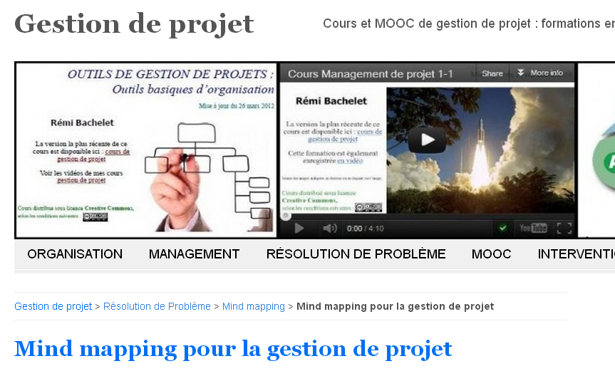
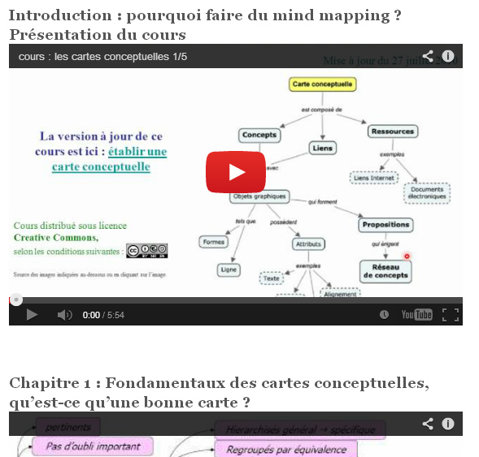
Prérequis 1 : avoir suivi le cours http://gestiondeprojet.pm

Slide 4
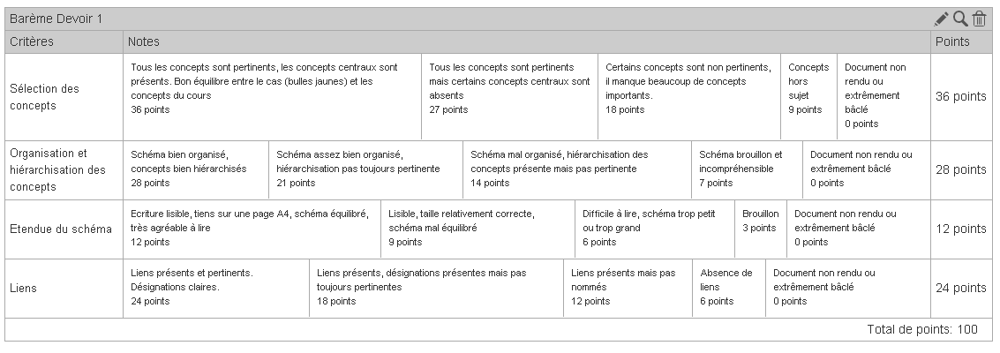
Prérequis 2 : avoir un barème

Slide 5
Sommaire
Nous allons détailler les différents critères qui sont utilisés pour la notation :
Concepts
  Sélection
  Organisation et hiérarchisation
  Étendue du schéma
Liens
  Présence
  Désignation

Slide 6
Sélection des concepts
Caractéristiques d’une «Bonne» carte | Caractéristiques d’une carte «inappropriée »
· Les concepts rapportés sont pertinents · Tous les concepts pertinents et importants sont présents | · Un ou plusieurs concepts sont non pertinents · Un ou plusieurs concepts pertinents et importants ne sont pas rapportés

Slide 7
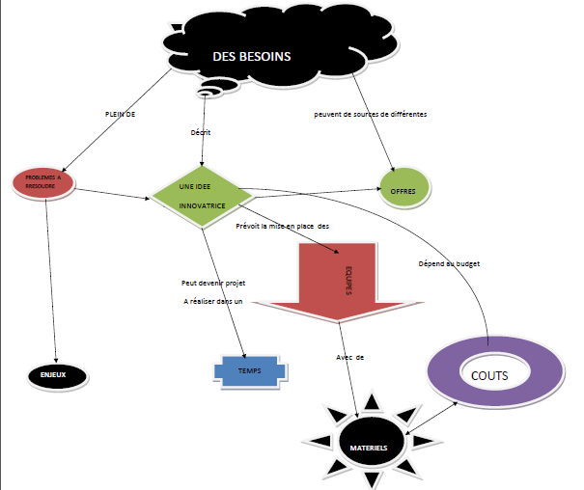
Thème : Les différentes manières d’organiser un projet
Manque de concepts clés
(types de structures possibles, ingénierie simultanée…)
+
Concepts non pertinents
= améliorable !

Slide 8
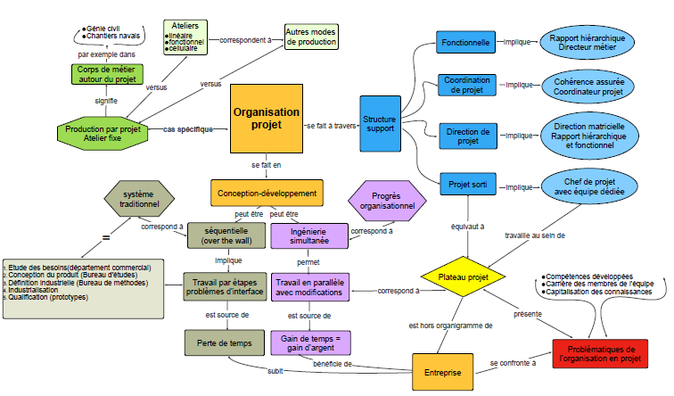
Les Différentes manières d’organiser un projet
Concepts présents et pertinents
= bonne carte !

Slide 9
Sommaire
Nous allons détailler les différents critères qui sont utilisés pour la notation :
Concepts
  Sélection
  Organisation et hiérarchisation
  Étendue du schéma
Liens
  Présence
  Désignation

Slide 10
Organisation et hiérarchisation des concepts
Caractéristiques d’une « Bonne » carte | Caractéristiques d’une carte « inappropriée »
· Les concepts sont correctement organisés du général au spécifique · Certains concepts sont regroupés par niveau d’équivalence | · Il n’y a pas de hiérarchisation des concepts du général au spécifique · Il n’y a aucun regroupement de concepts par niveaux

Slide 11
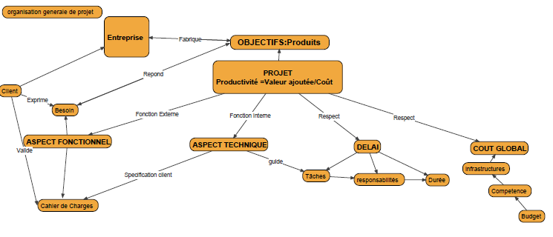
Contre-exemple
Pas de hiérarchisation ni de niveau !
= améliorable !

Slide 12
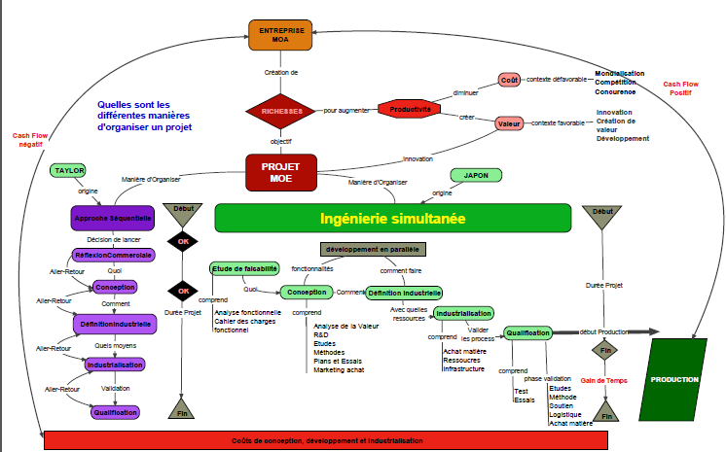
Les Différentes manières d’organiser un projet
Concepts bien organisés → bonne carte !
Concepts présents et pertinents
= bonne carte !
Notes:
Utilisation des couleurs, formes de boites.. Manque des boites de regroupement

Slide 13
Sommaire
Nous allons détailler les différents critères qui sont utilisés pour la notation :
Concepts
  Sélection
  Organisation et hiérarchisation
  Étendue du schéma
Liens
  Présence
  Désignation

Slide 14
Etendue du schéma
Caractéristiques d’une «Bonne» carte | Caractéristiques d’une carte «inappropriée»
· Schéma équilibré incluant les éléments clés, sans sur-représentation des détails · Schéma organisé sur une page A4 | · Schéma trop chargé de détails, informations microscopiques

Slide 15
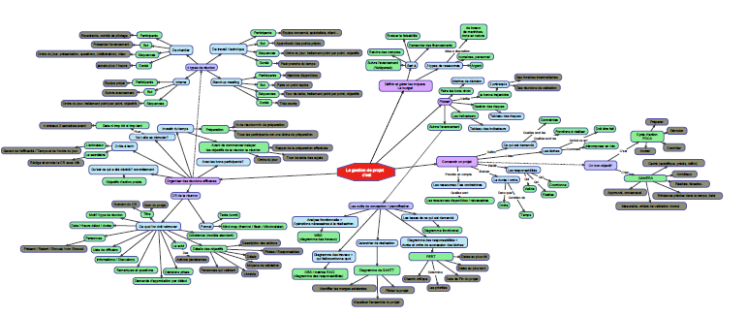
Contre-exemple
Trop chargé !
= améliorable !

Slide 16
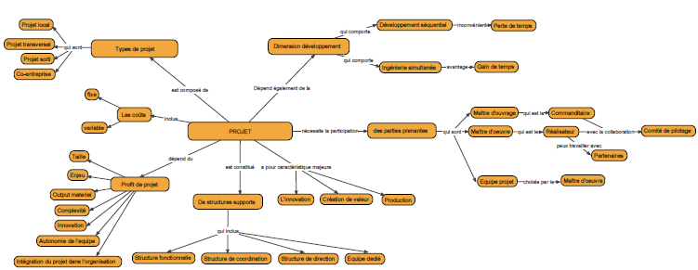
Exemple : Les Différentes manières d’organiser un projet
Ni trop chargée, ni trop peu → bonne carte !
(manque un peu de couleur)

Slide 17
Sommaire
Nous allons détailler les différents critères qui sont utilisés pour la notation :
Concepts
  Sélection
  Organisation et hiérarchisation
  Étendue du schéma
Liens
  Présence
  Désignation

Slide 18
Les liens : présence et désignation
Caractéristiques d’une « Bonne » carte | Caractéristiques d’une carte «inappropriée »
Tous les liens pertinents et importants entre les différents concepts sont figurés | · Un ou plusieurs liens pertinents et importants entre concepts ne sont pas figurés · Un ou plusieurs liens figurés sont erronés
Chaque lien figuré est correctement nommé par des mots explicitant la nature du lien | · Un ou plusieurs liens figurés ne sont pas nommés · Un ou plusieurs liens figurés sont nommés d’une façon inadéquate ou franchement erronée

Slide 19
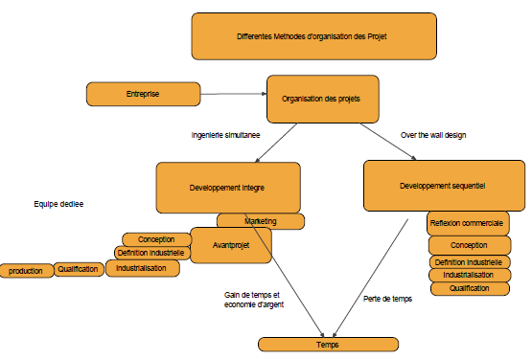
Contre-exemple
Manque de lien et nature des liens non explicités
= améliorable !

Slide 20
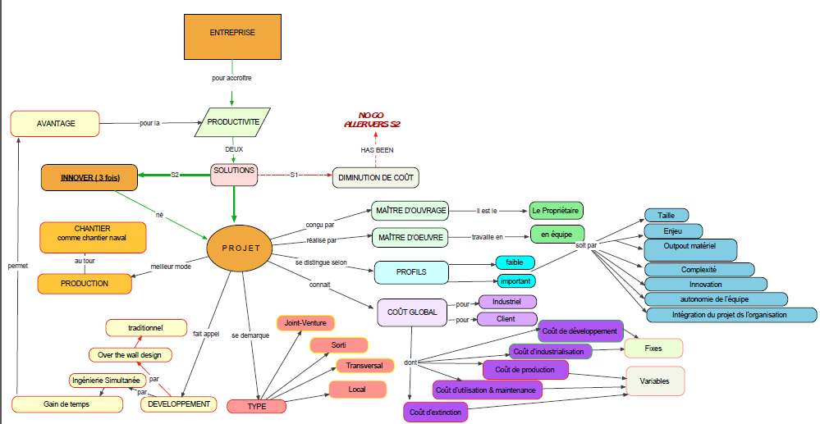
Exemple : Les Différentes manières d’organiser un projet
Liens présents et explicités → bonne carte !

Slide 21
Conclusion
                Concepts
                Organisation
                Liens
                Clarté
…Penser également à indiquer une question de départ

Slide 22
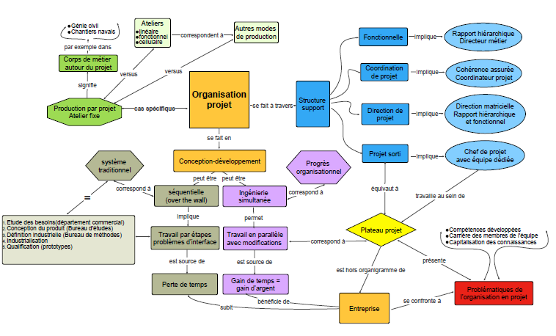
Quels sont les modes d’organisations projet et leurs enjeux ?
Notes:
Bonne carte

Slide 23
Merci de votre attention !
Bonne évaluation

Slide 24
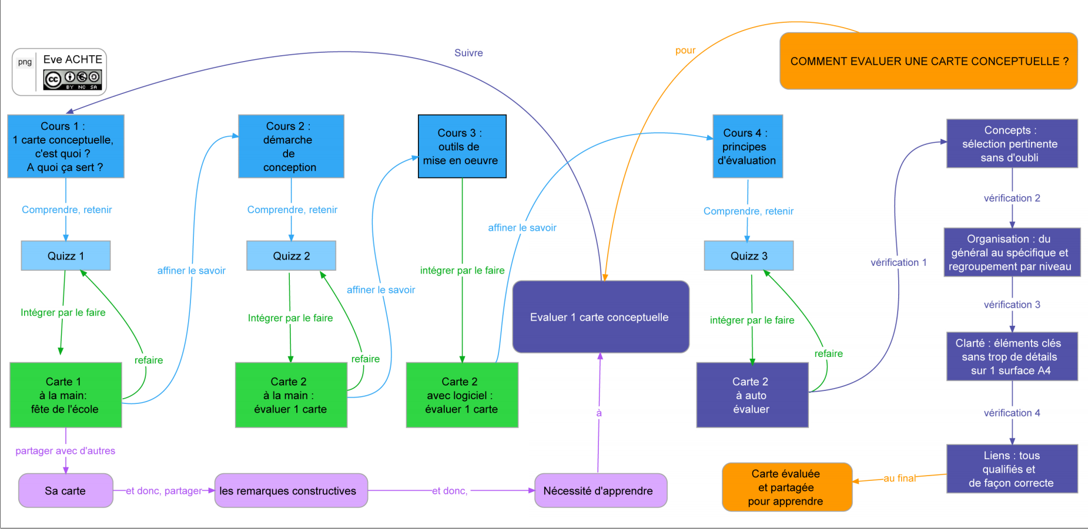
Un résumé de cette présentation !

